Slide 1
ОАО «Евразийский»
Организация финансирования проектов в секторе ЖКХ. Практический опыт
Пузанов Дмитрий Владимирович
Заместитель генерального директора

Slide 2
Сформированные источники финансирования за 2008 год
Наименование проекта | Одобренный лимит финансирования, млн. руб. | Источник финансирования
«Чистый Дон» Региональный инвестиционный проект, направлен на снижение воздействия на окружающую среду | 4 010,22 | Внешэкономбанк, Инвестиционный фонд РФ, Бюджет Ростовской области, Бюджет города Ростов-на-Дону
«Комплексная программа строительства и реконструкции объектов водоснабжения и водоотведения в г. Ростове-на-Дону и юго-западе Ростовской области» | 13 428,27 | Внешэкономбанк, Инвестиционный фонд РФ, Бюджет Ростовской области, Бюджет города Ростов-на-Дону
«Строительство и реконструкция систем водоснабжения и водоотведения в Краснодарском крае» | 7 500,00 | Внешэкономбанк
Итого | 24 938,49

Slide 3
Ключевые этапы подготовки
и реализации проекта
Формирование
устойчивой структуры
долгосрочного
бизнеса
Источники возврата
инвестиций
Источники
финансирования
инвестиций
Формирование
спроса
на инвестиции
Оценка и структура
инвестиций
Оценка
эффективности
инфраструктурных проектов

Slide 4
Ограничения спроса на инвестиции
Отсутствие либо необходимость пересмотра документов территориального планирования
Отсутствие долгосрочных планов развития элементов инженерной инфраструктуры
Отсутствие регистрации прав собственности на инфраструктурные объекты и прав землепользования
Отсутствие механизмов для определения качественного и количественного спроса на инвестиции

Slide 5
Ограничения при оценке и структурировании инвестиций
Отсутствие опыта комплексного планирования реабилитации и развития инфраструктурных проектов
Высокая политизированность решений, принимаемых в отношении элементов инфраструктуры
Неудовлетворительное состояние объектов инфраструктуры
Высокая степень износа инфраструктурных объектов
Отсутствие квалифицированных собственников объектов инфраструктуры

Slide 6
Ограничения при формировании
источников финансирования инвестиций
Отсутствие механизмов покрытия рисков для собственников и инвесторов инфраструктурных объектов
Спрос на финансирование не соответствует возможностям рынка
Неэффективная и непрозрачная система принятия решений по предоставлению бюджетных субсидий
Отсутствие либо существенное ограничение функций эффективного собственника

Slide 7
Ограничения при формировании
источников возврата инвестиций
Отсутствует эффективная методология и практика долгосрочного регулирования тарифов, включая:
  срок окупаемости по проекту
  доходность инвестора на вложенный капитал
  эффект экономии на операционных затратах
Действующая методология и практика регулирования ценообразования ограничивают участие частного капитала

Slide 8
Оценка эффективности
инфраструктурных проектов
Отсутствие актуальной нормативно-технической базы в области эксплуатирования инфраструктурных объектов
Неэффективная методология краткосрочного тарифного регулирования
Целевые показатели не являются обязательным условием контрактных отношений с российскими частными операторами
Отсутствие методики мониторинга целевых показателей эффективности

Slide 9
ФАКТОР УСПЕХА
Реализация долгосрочных инфраструктурных проектов в рамках государственно-частного партнерства с использованием механизмов проектного финансирования

Slide 10
Факторы развития проектного финансирования в ЖКХ
Увеличить привлекательность проектного финансирования для сектора ЖКХ возможно при условии:
  Развития механизмов государственной поддержки инфраструктурных проектов в секторе ЖКХ и в проектах комплексного освоения территорий
  Предоставления со стороны федеральных властей целевых средств регионам и муниципалитетам для подготовки проектов, реализуемых в формате ГЧП (конкурсная документация, регистрация имущества, землеотводы и пр.)
  Развитие инструментов государственной поддержки
  Обеспечение долгосрочного тарифного регулирования на услуги коммунального комплекса с целью обеспечения интересов инвесторов по финансированию инфраструктурных проектов
  Развитие механизмов обеспечения прав частного и государственного инвесторов при совместной реализации проектов
  Предоставление денег (Пенсионный фонд, Банк развития) для реализации инфраструктурных проектов государственного масштаба

Slide 11
ОПЫТ РЕАЛИЗАЦИИ
Некоторые примеры привлечения проектного финансирования в проекты, сформированные на принципах государственно-частного партнерства

Slide 12
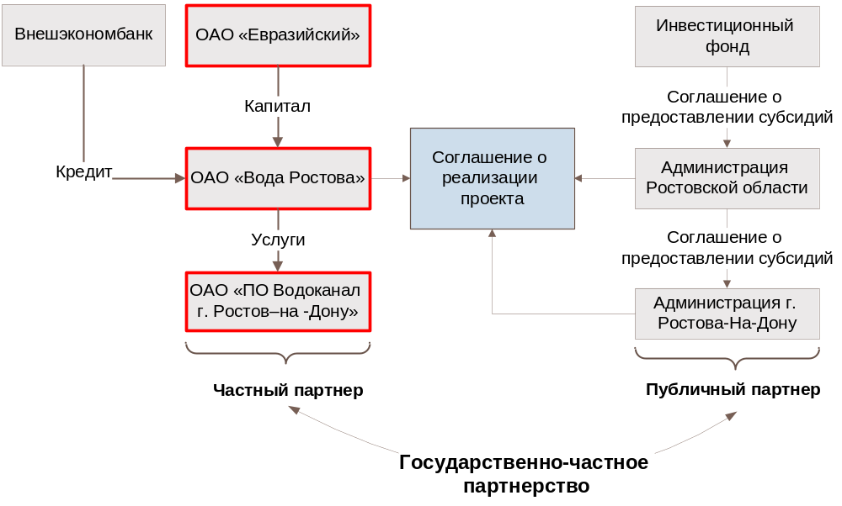
Ростов-на-Дону:
Комплексная программа

Slide 13
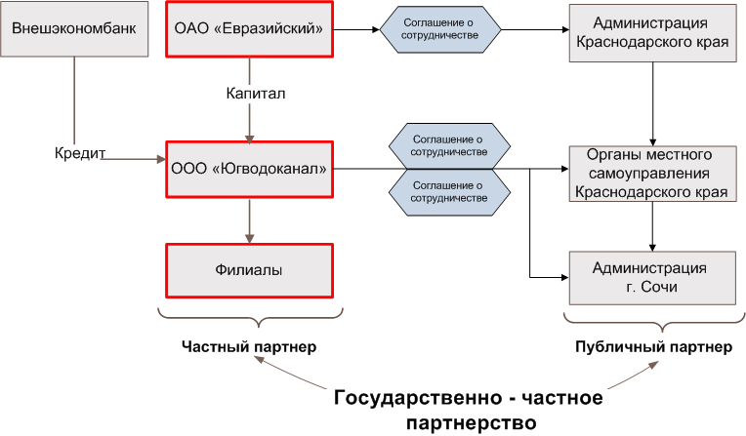
Краснодарский край:
Программа строительства и реконструкции

Slide 14

Ростов-на-Дону:
Региональный инвестиционный проект

Slide 15
ОАО «Евразийский» – национальный интегратор инфраструктурных проектов
ОАО “Евразийский” (основано в 1994 г.) – крупнейший Российский фонд инфраструктурных инвестиций
Основная деятельность – реализация инфраструктурных проектов в РФ и СНГ
Учредители – российские и иностранные частные инвесторы, в том числе Государственная корпорация Банк развития и внешнеэкономической деятельности (Внешэкономбанк)
Текущий портфель проектов – более 48 млрд. рублей
Notes:
Текст в одну колонку

Slide 16
Единство цели
открывает бесконечные возможности
для ее достижения
Notes:
ОАО ЕВРАЗИЙСКИЙ
Инфраструктурные инвестии
Логотип + контактная информация

